Slide 1
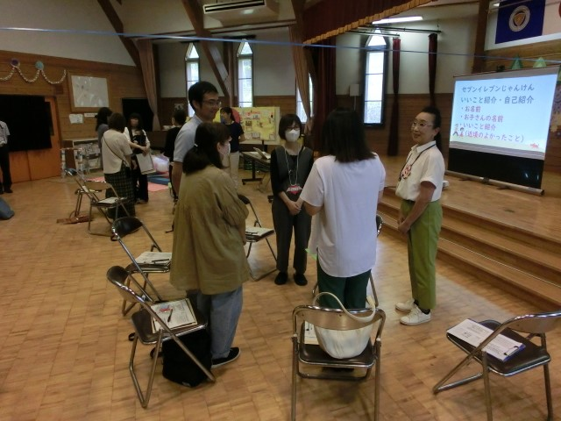
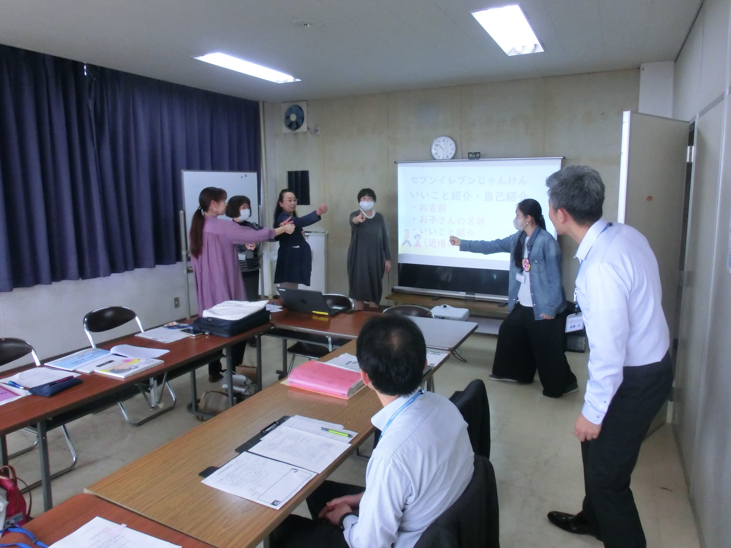
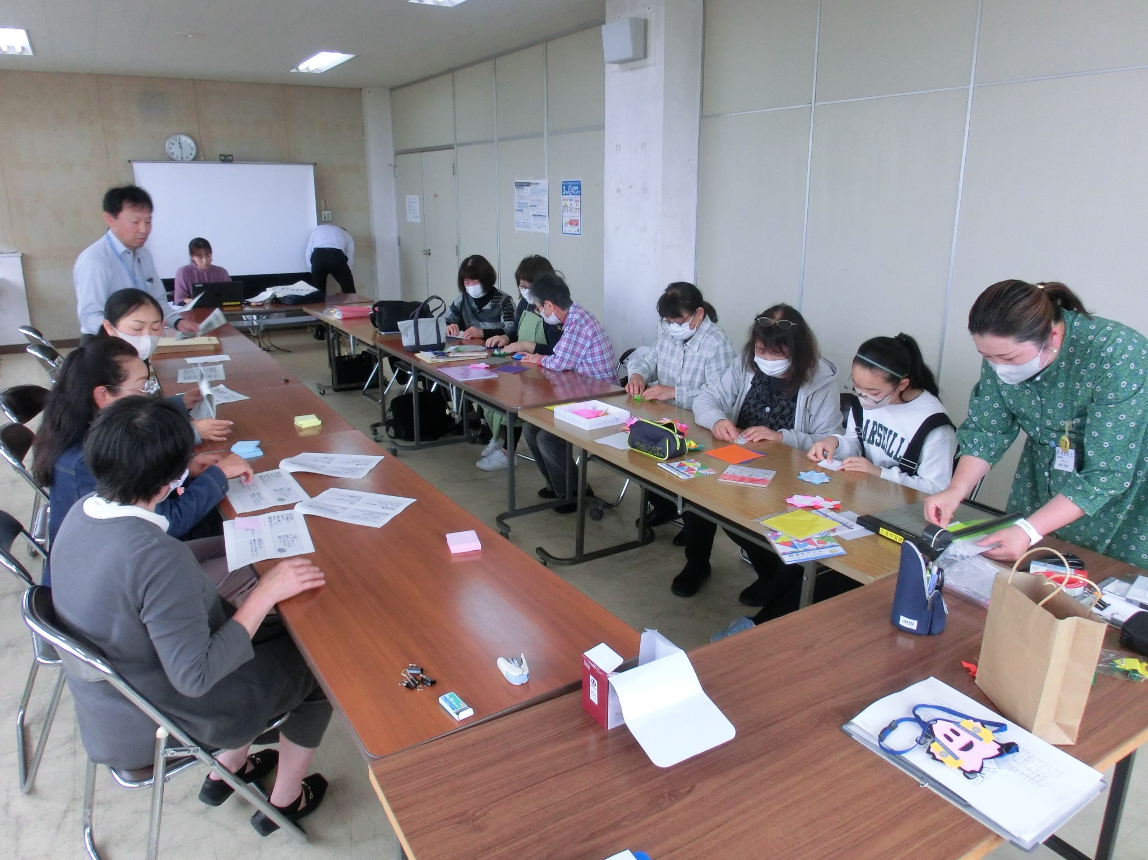
｢学校・家庭・地域連携協力推進事業｣（学校を核とした地域力強化プラン）
地域における家庭教育支援基盤構築事業の取組事例
①家庭教育メニュー用
「元気わくやふれあい町づくり事業」（家庭教育支援）」 （宮城県涌谷町）
取組の概要や経緯
平成２２年９月に元気わくやふれあい町づくりサポートセンターを立ち上げ、学校支援本部事業のほか、家庭教育支援事業も同時に開始した。
涌谷町家庭教育支援チームはその当時すでに活躍していた２つの子育て支援サークルにご協力いただき活動を開始し、現在は２つの子育てサークルのメンバーのほかに、子育て経験者や子育て支援サポーターなど、興味関心のある地域の方にもご協力いただき活動を継続している。
内容
涌谷町地域学校協働活動推進員を中心に、『学ぶ土台づくり』親の学ぶ研修会において、涌谷町立ののだけ幼稚園に出向き、司会やファシリテーターを担いながら、保護者との交流を図っている。
ポイント
・町内幼稚園等に出向き、保護者の皆さんと一緒に子育ての悩みや日ごろの思いを共有し、さまざまな「気づき」に出会えるよう支援する。
・チーム員のスキルアップを図るため、各種研修会に積極的に参加する。
今後の方向性
・涌谷町家庭教育支援チームとして、幼稚園等に出向き独自活動を実施しする。
・研修会を開催し、チーム員のスキルアップを図るとともに、地域人材の育成、発掘に努め、また保護者にも参加を促し、家庭教育の推進を図る。
・『できる支援をできるときに、できることから』を合言葉に地域住民の協力をもらいながら、よりよい協働教育の推進を図る。
・子育てサポーターリーダーやサポーターの育成に努める。
成果
令和６年度は、宮城県北部教育事務所主催事業『学ぶ土台づくり』親の学び研修会」が涌谷町立ののだけ幼稚園において開催され、涌谷町家庭教育支援チーム員が主となり進めることができた。
また、チーム員は個々のスキルアップを図ることを目的に意欲的に研修会に参加し、研鑽を積んでいる。

